Slide 1

Bērnu un pusaudžu narkoloģiskā ārstēšana – pieprasījums un piedāvājums
Lilita Caune
VSIA «Slimnīca «Ģintermuiža»»
Narkoloģiskās ārstniecības vadītāja
Rīga, 18.09.2023.

Slide 2
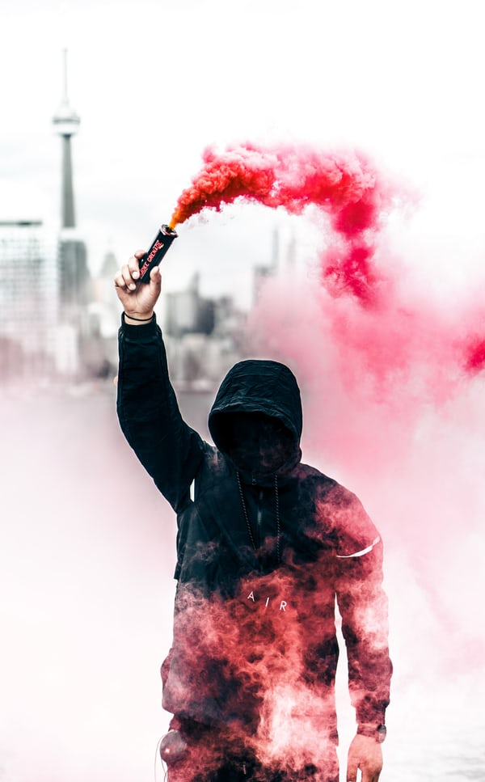
Problēmas aktualitāte

Slide 3
Psihoaktīvo vielu lietošanas līmeņi sabiedrībā
Atturēšanās
Eksperimentēšana
Lietošana
Problemātiska/kaitējoša lietošana
Atkarība

Slide 4
No Veselības ministrijas Eiropas Sociālā Fonda līdzfinansētā projekta Nr.9.2.3.0./15/I/001 „Veselības tīklu attīstības vadlīniju un kvalitātes nodrošināšanas sistēmas izstrāde un ieviešana prioritāro veselības jomu ietvaros” datiem:
Pasaulē 10 līdz 20% bērnu un pusaudžu ir psihiski un uzvedības traucējumi (PVO dati)
Uzvedības problēmas ir visbiežāk sastopamā garīgās veselības problēma bērniem un pusaudžiem

Slide 5
Uzvedības traucējumi
Uzvedības traucējumi ģimenē
Nesocializēti uzvedības traucējumi
Socializēti uzvedības traucējumi
Opozicionāri izaicinoši uzvedības traucējumi
Hiperkinētiski traucējumi
Vielu kaitējoši pārmērīga lietošana
Augsta riska uzvedība
Paradumu un dziņu traucējumi (piromānija, kleptomānija u.c.)
Antisociāla personība (K. A. Zhang et al, 2015)

Slide 6
Agrīna PAV lietošana, kopā ar pubertātes neirohormonālajām pārmaiņām, ietekmē smadzeņu un neiroendokrīnās sistēmas attīstību veicinot psihisko un uzvedības traucējumu rašanos
Minesotas programmas pacienti 2023.gada septembrī | Vecums šobrīd | Debijas vecums | 1 x dg vecums
Vīrietis/ alkohols. Kokaīns, marihuāna | 41 | 14 alkohols 16 narkotikas | 20
Vīrietis /marihuāna | 23 | 14 alkohols 17 marihuāna | 19
Vīrietis/ alkohols | 39 | 16 alkohols | 30
Vīrietis / alkohols, marihuāna | 41 | 6 alkohols 14 marihuāna | 20
Vīrietis/alkohols | 67 | 14 alkohols | 30
Vīrietis/alkohols | 46 | 16 alkohols | 20
Sieviete/alkohols, amfetamīns, marihuāna | 32 | 15 alkohols 18 narkotikas | 25
Sieviete/alkohols, marihuāna | 41 | 15 alkohols 19 narkotikas | 32

Slide 7
Narkoloģiskā palīdzība ietver bērna narkoloģiskās saslimšanas diagnostiku un ārstēšanu ambulatorā vai stacionārā ārstniecības iestādē un sociālās korekcijas izglītības iestādē atbilstoši medicīniskām tehnoloģijām , kā arī darbu ar pacienta tuviniekiem
Diagnozes – ārsta kompetence
Kaitējoša vielu lietošana.
  Objektīvi konstatējami traucējumi:
    Likumpārkāpumi – lietošana pirms 18 gadu vecuma sasniegšanas
    Uzvedības izmaiņas – noslēgšanās, demonstratīvisms, izaicinoša uzvedība utt.
    Mācību grūtības – kavējumi, nesekmība
    Interešu zudums
Atkarības sindroms

Slide 8
Normatīvā bāze
  24.01.2012. MK noteikumi Nr.70 "Alkohola, narkotisko, psihotropo, toksisko vielu, azartspēļu vai datorspēļu atkarības slimnieku ārstēšanas kārtība"
  16.12.2003. MK noteikumi Nr.726 "Kārtība, kādā veicama obligātā ārstēšana bērniem, kuriem radušies psihiski vai uzvedības traucējumi alkoholisko dzērienu, narkotisko, psihotropo vai citu apreibinošu vielu lietošanas dēļ, un kārtība, kādā sociālās korekcijas izglītības iestādēs bērniem nodrošināma obligātā ārstēšana no alkohola, narkotisko un psihotropo vielu atkarības"
  11.08.2020. MK noteikumi Nr. 509 «Kārtība, kādā no apreibinošām vielām un procesiem atkarīgas personas saņem sociālās rehabilitācijas pakalpojumus»

Slide 9
RĪCĪBAS ALGORITMI
KONSTATĒTS LIETOŠANAS FAKTS
NARKOLOGA KONSULTĀCIJA
ĢIMENES KONSULTĒŠANA
DIAGNOZE NEAPSTIPRINĀS
INFORMĒŠANA
PADOMS
PRIMĀRĀ UN SEKUNDĀRĀ PROFILAKSE
IZGLĪTOŠANA
RISKA FAKTORU MAZINĀŠANA
AIZSARGFAKTORU STIPRINĀŠANA

Slide 10
RĪCĪBAS ALGORITMI
KONSTATĒTS LIETOŠANAS FAKTS
NARKOLOGA KONSULTĀCIJA
ĢIMENES KONSULTĒŠANA
UZSTĀDĪTA DIAGNOZE- KAITĒJOŠA LIETOŠANA VAI ATKARĪBA
ĀRSTĒŠANAS PLĀNS
MULTIDISCIPLINĀRA KOMPLEKSA PIEEJA
TERCIĀRĀ PROFILAKSE
PROFILAKTISKĀ NOVĒROŠANA
AMBULATORA ĀRSTĒŠANA
STACIONĀRA ĀRSTĒŠANA
REHABILITĀCIJA

Slide 11
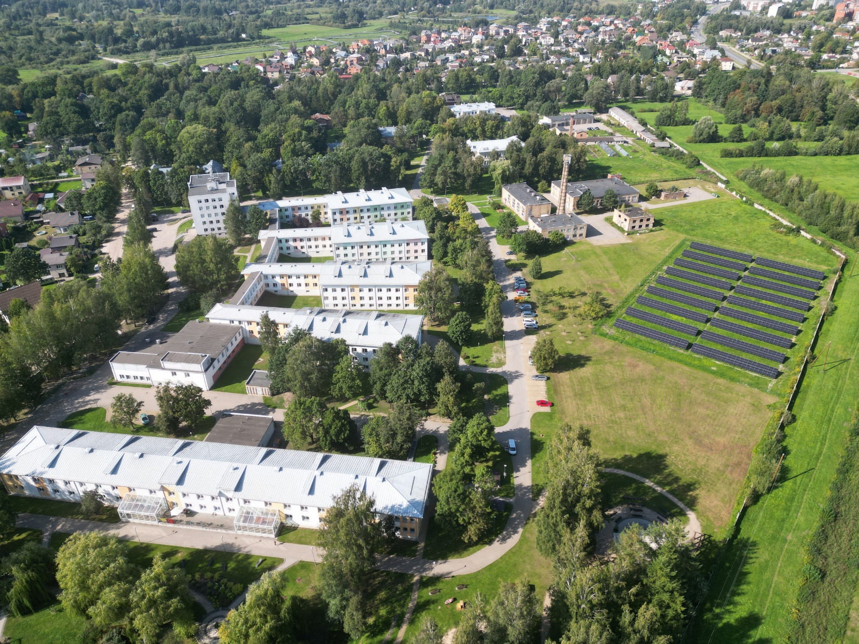
Piedāvājums

Slide 12
Bērnu narkoloģiskās ārstēšanas programmas slimnīcā “Ģintermuiža”
Ambulatorā ārstēšana
  Konsultēšana, diagnostika, ārstēšana
  Profilaktiskā un dinamiskā novērošana:
    Pēc pārciestas alkohola vai citu vielu psihozes- 3 gadi
    Ja noteikta diagnoze – atkarība – 3 gadi
    Ja ir alkohola, narkotisko vai psihotropo vielu lietotājs – 1 gads
Stacionārā ārstēšana
  Detoksikācija – 3 – 10 dienas
  Motivācijas programma – 30 d ( 5 vietas)
  Obligātās ārstēšanas programma ar bāriņtiesas lēmumu - 30 d ( 1 vieta)
Sociālās rehabilitācijas programma stacionārā – nepastāv kopš 2021.gada septembra

Slide 13

Pieprasījums

Slide 14
Stacionārā ārstēšana

Slide 15
Ambulatorie apmeklējumi

Slide 16
No Jelgavas valstspilsētas pašvaldības Administratīvās komisijas bērnu lietu apakškomisijas pārskata par personām, kuras sauktas pie administratīvās atbildības vai kurām piemēroti audzinoša rakstura piespiedu līdzekļi

Slide 17
Identificētās grūtības bērnu narkoloģiskajā ārstēšanā
Atbildīgas attieksmes un izpratnes iztrūkums – ģimenē un sabiedrībā, stigmatizācija:
  novēlota diagnostika
  nevienmērīga pacientu plūsma
Speciālistu trūkums
  «izdegšana»
Nepiemērots finansēšanas modelis – «gadījuma» apmaksa
Nepastāv funkcionējoši starpinstitucionālās sadarbības modeļi
  Pārsvarā autonoma atsevišķu dienestu darbība
Nepastāv «instruments» vecāku obligātai iesaistei ārstēšanas procesā
Nav līdzsvarojuma - «tiesības» un «pienākumi»

Slide 18
Veiksmīgai sadarbībai nepieciešams
  Skaidra un nepārprotama normatīvā bāze
  Valstī vienota izpratne un pieeja atkarības problemātikai
  Personāla sistemātiska apmācība
  Supervīzijas, terapija
  Atbildības definēšana
  Kompetences robežu ievērošana (nedarīt vairāk vai mazāk)

Slide 19
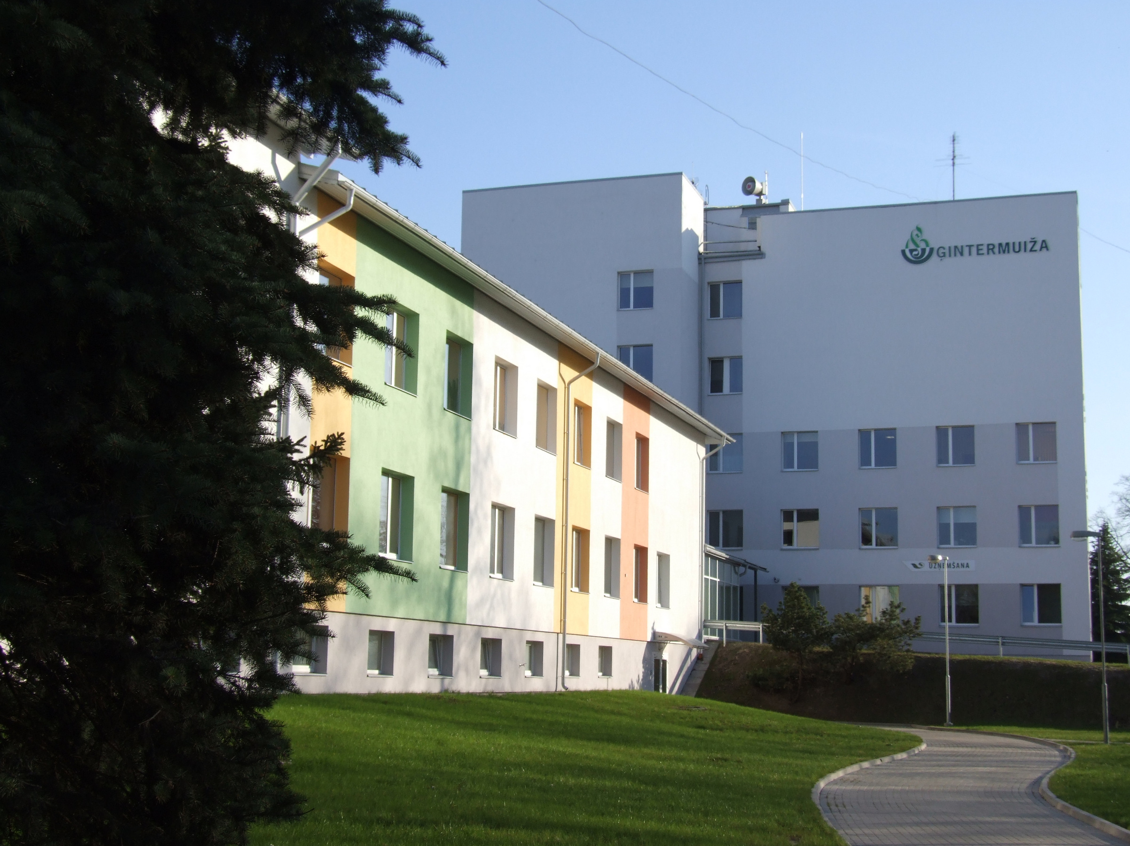
www.gintermuiza.lv

